Slide 1
Enseignant·e Contractuel·le
Statut : ENSEIGNANT·E CONTRACTUEL·LE
Discipline d’enseignement:
sciences du mouvement humain –
sciences humaines et sociales
Durée du contrat (contractuel) : 1 an
Date de prise de fonction : 01/09/2023
Quotité : 100% (ou 2x50%)
Composante principale d’enseignement/EUR : HealthY
Département disciplinaire : STAPS - 74
Localisation : Campus STAPS
Description de l’emploi:
Missions d’enseignement:
La personne recrutée devra assurer des enseignements dans le champ des sciences du mouvement humain, en lien avec l’intervention dans les activités physiques et sportives ou artistiques (APSA) pour un volume total de 192 eq TD. Ces enseignements seront à dispenser principalement au niveau de la Licence du portail STAPS rattaché à l’EUR HealthY.

Slide 2
Profil recherché :
Savoir. Le/la candidat.e devra avoir de solides connaissances dans le champ des sciences du mouvement humain, et notamment dans les disciplines des sciences de la vie, appliquées à l’intervention dans les activités physiques et sportives
Savoir-faire. Le/la candidat.e devra avoir des compétences pédagogiques et didactiques permettant de s’adapter aux niveaux et aux besoins des étudiants de première année (y compris oui-si) et deuxième année STAPS.
Savoir-être. Le/la candidat.e devra être capable de travailler en équipe au sein du département STAPS
Description de la composante:
L'EUR HEALTHY est une des composantes d'Université Côte d'Azur qui compte actuellement plus de 2000 étudiants. Implantée sur les campus de Carlone, Pasteur, Valrose, St Jean d'Angély et STAPS, elle offre une formation pluridisciplinaire dans les domaines des sciences du sport, des sciences de la santé et des sciences humaines et sociales, en particulier de la psychologie, et forme des professionnels de niveau Licence, Master et Doctorat : https://healthy.univ-cotedazur.fr/a-propos-de-leur-healthy/presentation-de-leur
«
Modalités de candidature:
Les personnes intéressées doivent adresser leur candidature à :
fabienne.d’arripe-longueville@univ-cotedazur.fr et stephanie.meriaux@univ-cotedazur.fr copie à campus-staps.personnel@univ-cotedazur.fr
Avant le 13 juillet 2023
Travailler à Université Côte d’Azur
Contacts :
Questions relatives à l’aspect enseignement : stephanie.meriaux@univ-cotedazur.fr
Questions administratives : drh.enseignants@univ-cotedazur.fr et campus-staps.personnel@univ-cotedazur.fr

Slide 3
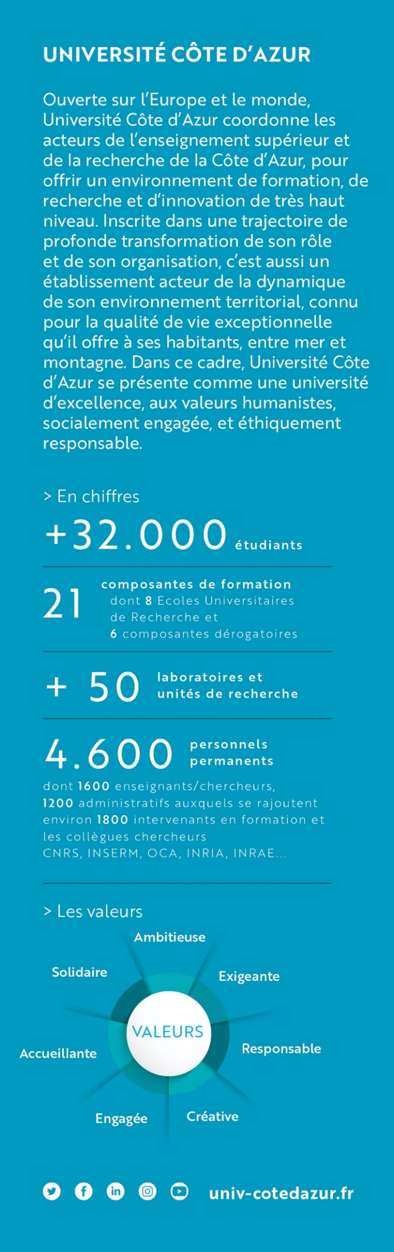

Pourquoi nous rejoindre ?
Conditions de travail avantageuses :
Un environnement scientifique et technologique exceptionnel profitant de la dynamique de l’Idex UCA-JEDI et de l’Institut Interdisciplinaire d’Intelligence Artificielle 3IA - Côte d’Azur
Nombreux dispositifs de développement des compétences : formation, conseil en mobilité et carrière
Un Welcome Center, pour une aide personnalisée à l’accueil et l’installation.
Avantages sociaux :
Activités sportives, offres culturelles et clubs de loisirs
Restauration collective
Prise en charge partielle de la mutuelle
Prise en charge partielle des frais de transport en commun
Forfait mobilité durable (vélo, covoiturage)
Aides et prestations sociales
Soutien à la parentalité
Un établissement engagé sociétalement :
Mission Handicap, Égalité Femmes-Hommes, Qualité de Vie au Travail, Éthique et intégrité scientifique, Campus éco-responsables
10 bonnes raisons de nous rejoindre
Tous nos postes sont ouverts aux personnes en situation de handicap.
Retrouvez tous nos recrutements sur le portail web
Travailler à Université Côte d’Azur

